Slide 1
计算机组成与结构—复习课
计算机科学与技术学院

Slide 2
教学内容
1、绪论
2、计算机中的数据表示
3、运算方法与运算器
4、部分存储系统（没有cache）
5、指令系统与汇编语言
6、处理器（CPU）设计
7、流水线技术
8、输入输出系统
（ X.5、部分存储系统）
9、多机系统
计算机组成与结构Ⅰ
（上学期课程）
计算机组成与结构Ⅱ （本学期课程）

Slide 3
1、绪论
基本概念
性能指标：
MIPS (Million Instructions Per Second)
FLOPS(Float-point Operations Per Second)
CPI (Clock Cycles Per Instruction)
IPC (Instructions Per Clock Cycle)
Amdahl定律：
加速比

Slide 4
2、计算机中的数据表示
整数及小数进制转换（2-8-16-10）
有符号数的原、反、补、移码：
转换
性质
浮点表示
IEEE 754
题目要求，注意审题
规格化（表示范围：最大正数、最小正数、最大负数、最小负数）
BCD码
非数字的表示
字符表示
校验码
奇偶校验
海明码
循环冗余检验CRC

Slide 5
3、运算方法与运算器
定点数（整数、纯小数）的四则运算
加减法
溢出判断
算数逻辑部分
单元电路加法器
一位加法器
半加器(Half Adder)
全加器(Full Adder)
多位加法器
行波加法器（RCA）
先行进位加法器（CLA）
BCD加法器

Slide 6
3、运算方法与运算器
算数逻辑部分
定点数运算—乘法
原码一位乘法
原码二位乘法
Booth法（补码乘法）
定点数运算—除法
恢复余数法
加减交替法
补码交替加减法（不考）
浮点运算—加减法
浮点运算—乘除法
运算硬件实现
阵列乘法器
阵列除法器
ALU

Slide 7
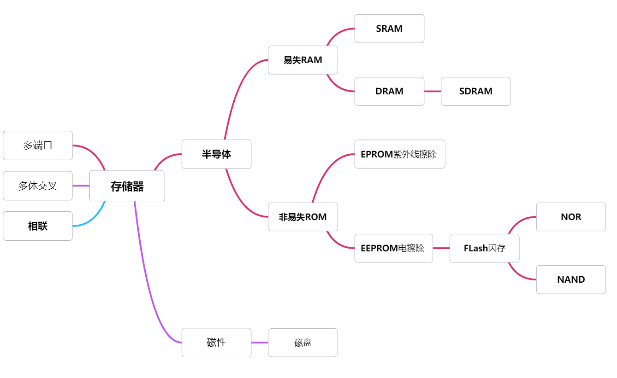
4、部分存储系统
基本概念
主存储器
SRAM
DRAM
SDRAM
典型芯片
6264 SRAM芯片
2164A DRAM芯片
8086内存接口
奇偶分体

Slide 8
4、部分存储系统
芯片扩展
扩展方式
字扩展（增加存储器中存储字的数量）
位扩展（增加存储器的字长）
字位同时扩展
主存连接设计——根据要求的主存地址画连接图
判断采用何种扩展方式
地址拆分——片内地址、片选地址、CPU固定地址
3-8译码器怎么连接
使能端
译码输入端
译码输出端
数据线怎么连接
地址线怎么连接
是否存在奇偶分体
主存地址分析
内存地址范围
采用何种扩展方式
每个3-8译码器输出通道地址范围
内存地址大小

Slide 9
4、部分存储系统
虚拟存储器的原理
三种地址映象和变换方法
段式虚拟存储器
页式虚拟存储器
段页式虚拟存储器

Slide 10
5、指令系统与汇编语言
机器指令的格式与编码
指令格式
指令编码
定长编码
不定长编码
霍夫曼Huffman Coding
扩展操作码
操作数的取值/取址
Immediate 立即
Direct 直接
Register 寄存器
Register + Indirect 寄存器间接 (2种)
Register + Indexing 寄存器相对
Base + Displacement 基址变址 (2种)
Base + Displacement + Indexing 基址+变址+相对
加起来！！！把右边的地址值全加起来！！！
BX找DS！！！！
BP找SS！！！！
“直接” v.s “间接”
“相对” v.s “变址”

Slide 11
5、指令系统与汇编语言
8086系统的指令系统
数据传送指令
算术运算指令
程序控制指令
逻辑运算和移位循环指令
串操作指令
处理器控制指令
输入/输出指令
汇编语言程序设计（设计或者分析）多看看作业和例题
定义数据/变量
循环控制（LOOP、JMP）
分支跳转（CMP）
RISC/CISC科普

Slide 12
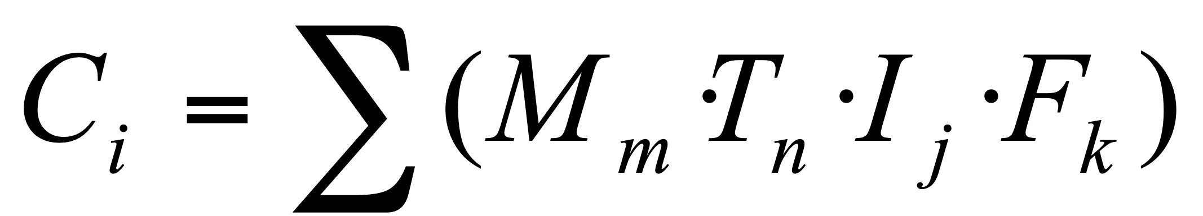
6、处理器（CPU）设计
8086系统的指令系统
CPU基本组成
部件、数据通路、外部交互（外部总线）
控制器的设计
组合逻辑控制器（硬布线/硬编码——与或逻辑阵列)
第n个节拍
第m个CPU周期
指令译码器的第j个输出
第k个CPU内部状态标志或CPU外部请求信号
在执行指令I_{j}时，若状态F_{k}满足要求，则在第m个机器周期M_{m}的第n个节拍T_{n}，控制单元发出C_{i}控制命令

Slide 13
6、处理器（CPU）设计
控制器的设计
微程序控制器
微操作、微命令、微指令、微程序
微指令
地址域：决定如何取得微指令
两地址
单地址
可变格式
控制域：微指令的执行
水平型微指令：字段译码

Slide 14
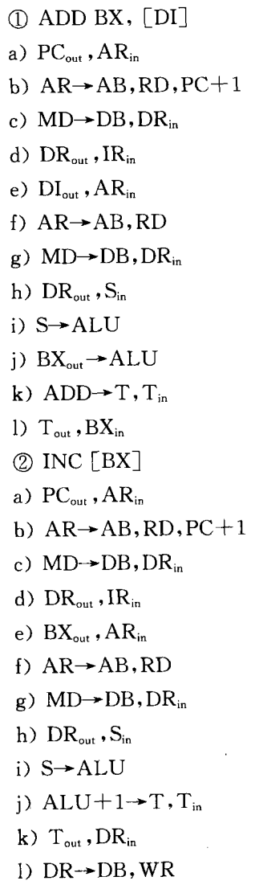
6、处理器（CPU）设计
!!微程序编写
写法参考课本P166

Slide 15
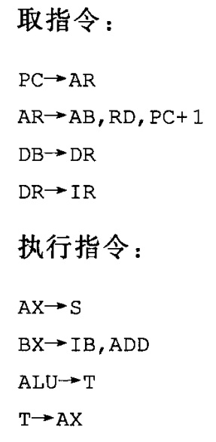
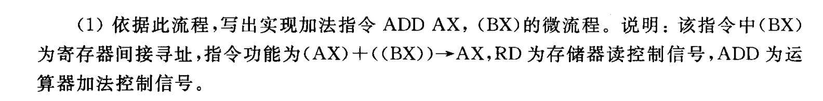
写法参考课本P166
PC_{out}，AR_{in}
AR→AB，RD，PC＋1
MD→DB，DR_{in}
DR_{out}，IR_{in}
BX_{out}，AR_{in}
AR→AB，RD
MD→DB，DR_{in}
DR_{out}，S_{in}
⑨ S→ALU
AX_{out}→ALU
ADD→T，T_{in}
T_{out}，AX_{in}
%读指令
%BX传入S传入ALU
%ABX传入ALU计算结果

Slide 16
%读指令
写法参考课本P166
PC_{out}，AR_{in}
AR→AB，RD，PC＋1
MD→DB，DR_{in}
DR_{out}，IR_{in}
PC_{out}，AR_{in}
AR→AB，RD，PC＋1
MD→DB，DR_{in}
DR_{out}，S_{in}
S→ALU
SI_{out}→ALU
ADD→T，T_{in}
T_{out}，AR_{in}
AR→AB，RD
MD→DB，DR_{in}
DR_{out}，S_{in}
S→ALU
AX_{out}→ALU
ADD→T，T_{in}
T_{out}，AX_{in}
%计算结果输出
%计算SI+DISP

Slide 17
%读指令
写法参考课本P166
PC_{out}，AR_{in}
AR→AB，RD，PC＋1
MD→DB，DR_{in}
DR_{out}，IR_{in}
PC_{out}，AR_{in}
AR→AB，RD，PC＋1
MD→DB，DR_{in}
DR_{out}，S_{in}
S→ALU
DI_{out}→ALU
ADD→T，T_{in}
T_{out}，AR_{in}
AR→AB，RD
MD→DB，DR_{in}
DR_{out}，S_{in}
S→ALU
AX_{out}→ALU
SUB→T，T_{in}
T_{out}，AX_{in}
%计算结果输出
%计算DI+100

Slide 18
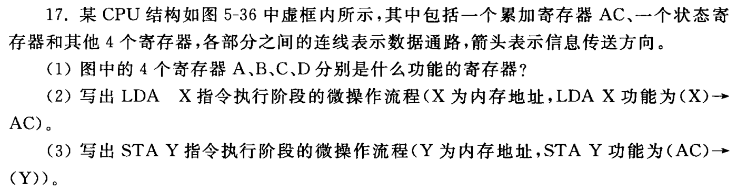
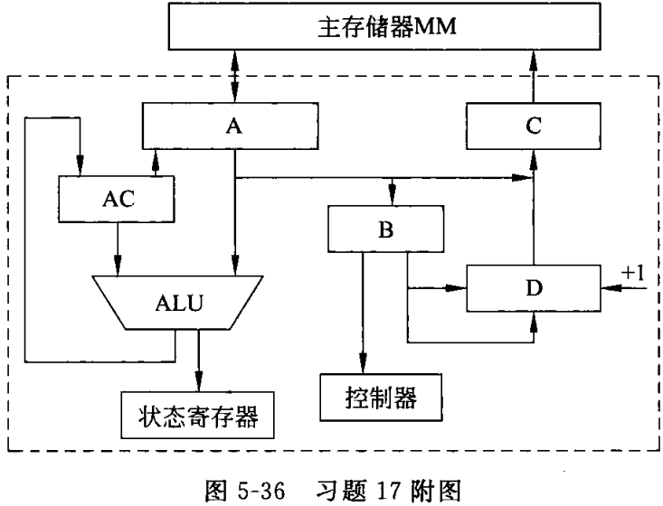
⑴ A为数据寄存器
B为指令寄存器
C为地址寄存器
D为程序计数器

Slide 19
(2)
X→C
C→MM，RD
MM→A
A→ALU→AC

Slide 20
(3)
Y→C
AC→A
A→MM，WR

